Slide 1
اهلا سهلا و مرحبا لكم
بسم الله الرحمن الرحيم

Slide 2
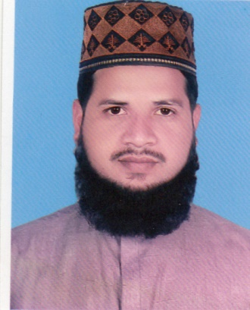
تعاريف المعلم
محمد انعام الحق (محاضر للعرب)
شاري فانساني حسينية فاضل مدرسة
مطلب عطّر- ساندبور-
01817511165الجوال:-
anaam343@gmail.comالبريد الالكترونى:

Slide 3
تعريف الدرس
الصف :- العاشر للداخل
الموضوع :– القواقد اللغة العربية
الدرس :- اربعة العشر
الوقت :- ٤۵ داقائق
التاريخ:- 24-10-2020

Slide 4
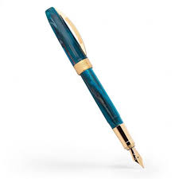
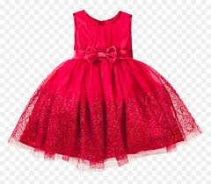

Slide 5
البدل
البدل
البدل
البدل
البدل
البدل
البدل

Slide 6
الدرس اليوم
البدل

Slide 7
اهداف الدرس
يستطع الطلاب بعد هذه الدرس ........
1) ان يقول تعريف البدل.
2) ان يعرض امثال البدل لكل اقسام.
3) ان يبين اقسام البدل.

Slide 8
معنى البدل لغة
معني البدل لغة:
مادة: ب د ل
جنس صحيح
معني لغة التغير
التصرف القلب

Slide 9
معنى البدل اصطلاحا
هو تابع نسب اليه ما نسب الي متبوعه وهو المقصود باالنسبة دون متبوعه.
مثل:– كان الخليفة عمر عادلا

Slide 10
البدل
الكل
البعض
الغلط
الاشتمال

Slide 11
التقييم
السوال :- ما معنى البدل لغة؟
الجواب:- معنى البدل التبديل و التغير-
السول:- كم قسما للبدل و ما هى؟
الجواب:- اقسام البدل اربعة- هى
(1) بدل الكل (2) بدل البعض
(3) بدل الاشتمال (4) بدل الغلط-

Slide 12
البدل الكل
هو ما كان مدلوله تمام مدلول المتبوع.
مثل:- جاءنى الطبيب خالد

Slide 13
البدل البعض
هو ماكان مدلوله تمام مدلول جزء مدلوله المتبوع. مثل:- قرأت الكتاب نصفه

Slide 14
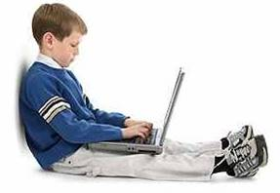
العمل المفرد
السول:- اكتب خمسة امثال لبدل الكل فى كراستكم-
الوقت: 4 دقائق

Slide 15
البدل الأشتمال
هو ماكان مدلوله متعلقا بالمتبوع .
مثل:- سلب زيد ثوبه

Slide 16
البدل الغلط
هو ما يذكر بعد الغلط.
مثل:- جاءني زيد راشد

Slide 17
العمل الجماعة
السوال:- ما هى اقسام البدل ثم اكتب خمسة امثال من بدل الغلط-
الوقت: 5 دقائق

Slide 18
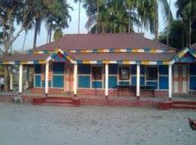
واجب المنزلى
اكتب ثلاثة امثال لكل اقسام من البدل.

Slide 19
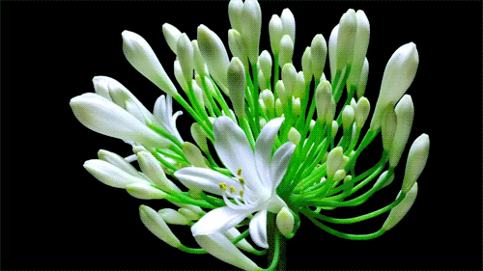
جزاكم الله خيرا
الى اللقاء ان شاء الله

